Slide 1
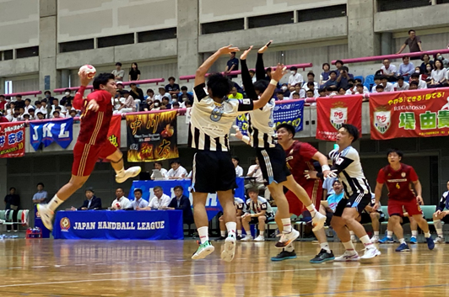

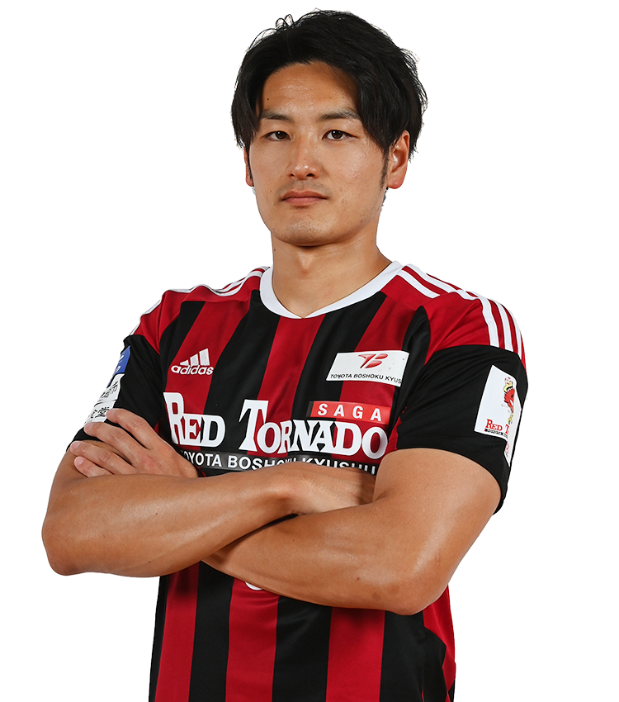


02.10 SAT 14:00
Japan handball league
2023-2024 season
13th Sec.
VS トヨタ自動車東日本レガロッソ ＠小城市芦刈文化体育館
現在6位
プレーオフ進出に向けて
負けられない一戦！
現在3位
(プレーオフ進出圏内)
No. 3 田中大斗
「今年の干支”辰年”にちなんで、
龍のように「常勝」するチームを目指して1戦1戦闘います！！
共に頂きまで昇りましょう！！」
23-24 season レガロッソとの戦歴 リーグ1巡目 40-33 win 国体決勝 32-26 win

